Slide 1
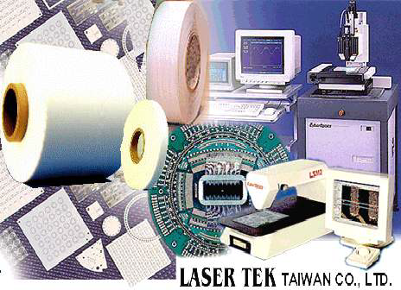
雷科股份有限公司

Slide 2
公司簡介與現況
2016/4/13
2
Notes:
2

Slide 3
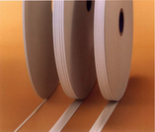
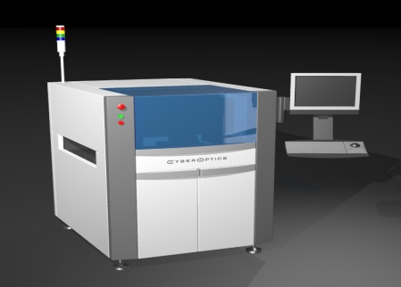
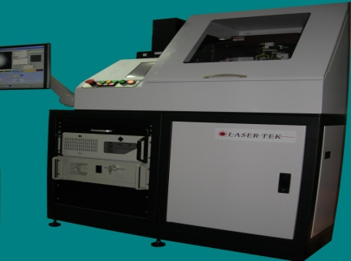
公司簡介
公司名稱 : 雷科股份有限公司
成立日期 : 1988年9月9日
資 本 額 : 新台幣839,546仟元 (2016.04)
董 事 長 : 鄭再興 先生
員工人數 : 集團員工約450人(2016.04)
營業項目 : SMD捲裝材料(Surface Mount Device packaging Materials)
LASER設備 (Laser Equipments)
SMT相關設備(Surface Mount Technology Equipments)
能源事業-LED/空調 (Energy Saving)
公司地址 : 高雄市前鎮區新生路248-39號(經濟部臨廣園區)
2016/4/13
3
Notes:
3

Slide 4
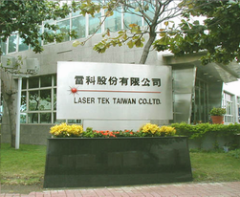
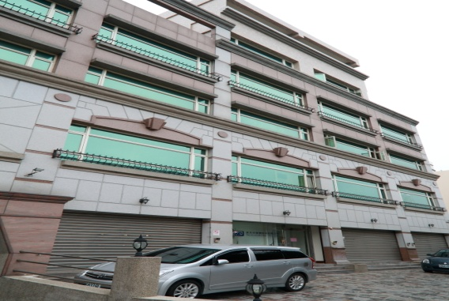
雷科集團經營據點(台灣)
高雄總公司
新竹分公司
2016/4/13
4
Notes:
4

Slide 5
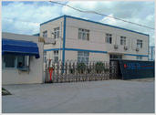
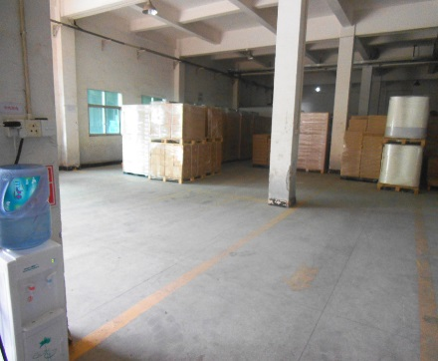
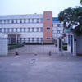
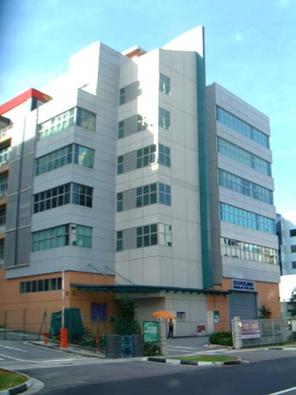
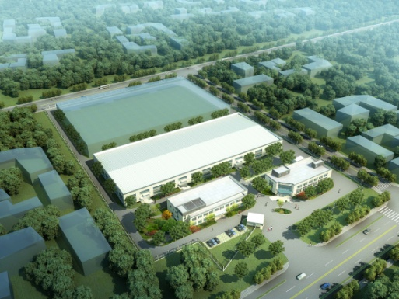
雷科集團經營據點(海外)
雷科-上海昆山
東莞發貨中心
雷科-東莞國創
雷科-東莞發貨中心
雷科-新加坡
雷科-吳江
雷科-東莞塘廈
2016/4/13
5
Notes:
5

Slide 6
雷科重要里程
於高雄創立
楠梓加工區紙帶打孔加工廠設立
2002年櫃買中心掛牌。
2003年獲頒小巨人獎。
從代理到生產行銷雷射修阻機-購併美國 RIGELTECHNOLOGY
設立雷科東管廠、 、昆山廠與廈門廠
營運企業總部成立
目標-SMD-ALL-IN-ONE 供應者
泰普獨資廠設立
開發代工新業務及拓展國際市場
擴展市場精進鐳射研發技術
2008年獲頒國家磐石獎
成立ECT包裝材料部門
成立LED照明部門
成立新竹分公司
購置高雄四廠廠房與新竹辦公室
成立吳江雷育公司， 購置吳江土地
購置高雄五廠廠房
將東莞廠與昆山廠整合
轉折
轉折
轉折
擴大SMT設備銷售代理
持續研發雷射應用機型
ECT部門
遷廠
持續研發雷射應用機型
吳江廠建置準備
雷射修阻機銷售屢創佳績
正式進入半導體設備市場
新增捲裝材料原材供應商
研發雷射新機種(0201)
強化測包代工服務
轉折
擴大與原材供應商合作開發
轉折
持續擴展日系市場
持續擴展日系市場
成為遠東地區唯一雷射機製造商
投資擴展大陸SMD市場-投資泰普獨資及測包廠
正式進入半導體主動元件包裝材料市場
擴大雷射機與測包機應用
轉折
通過營運企業總部審核
測包代工服務
轉移雷射修阻機台技術至新加坡公司
擴展日系市場
1988年~ 2003年
2004年
2005年
2006年
2007年
2008年
2009年
2010年
2011年
2012年
2013年
2014年
2015年
16.億
15.5億
20億
21.7億
15.7億
13.5億
25億
25.2億
22億
19億
19.4億
20億
2016/4/13
6

Slide 7
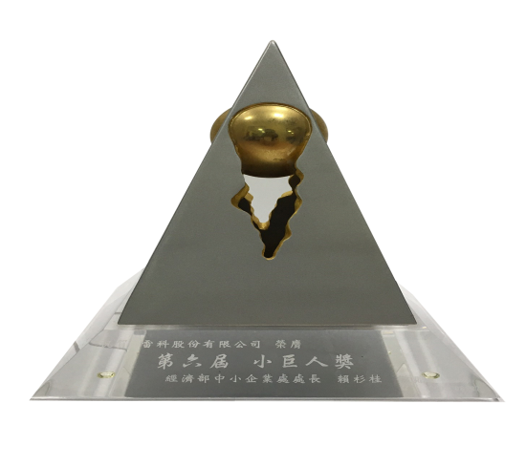
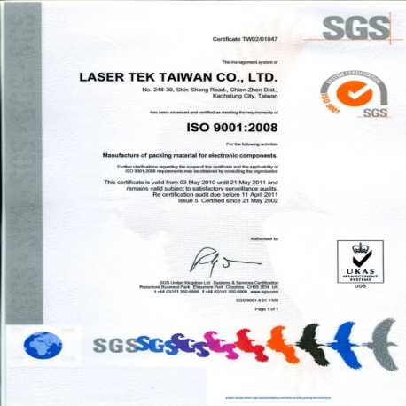
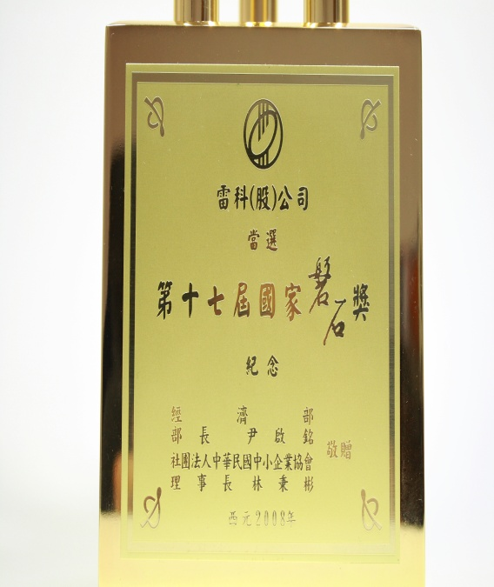
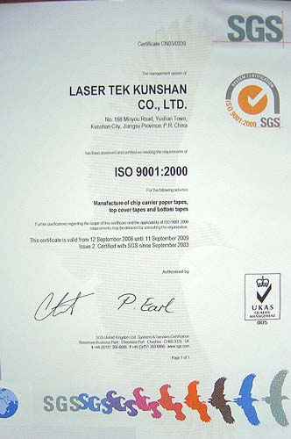
雷科重要獲獎與認證
ISO 9001:2008
昆山廠ISO 9001:2000
2016/4/13
7

Slide 8
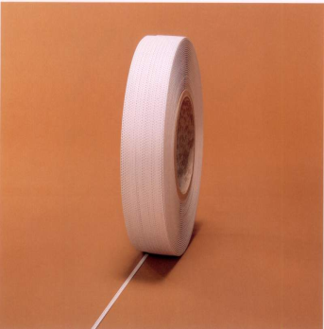
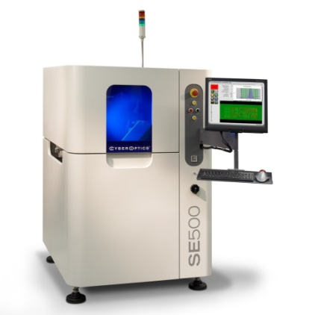
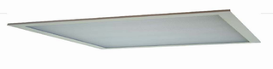
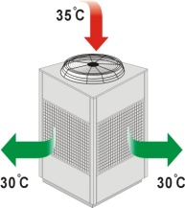
雷科產品事業群
 | SMD捲裝材料事業 (Surface Mount Device Packaging Materials)
 | 設備事業 (Surface Mount Technology Equipments)
 | 能源事業-LED/空調 (Energy Saving Devices)
54%
PCT 捲裝材料
ECT捲裝材料
43%
11%
44%
LASER 製程檢測設備
SMT 製程檢測設備
2%
LED 燈具
DoubleCool 冷氣空調
2016/4/13
8

Slide 9


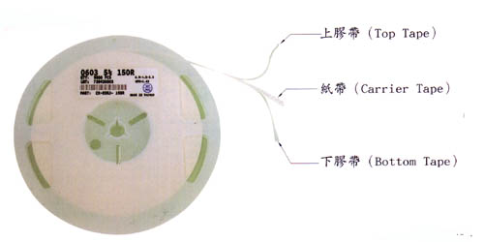
SMD產品簡介
SMD封裝上、下膠帶及紙帶
功能：以捲裝方式包裝，便於ＳＭＴ之全自動插件。
用途：表面黏著元件之基本封裝材料。

Slide 10
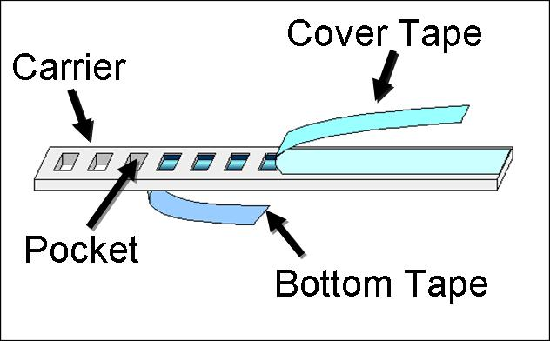
SMD產品簡介
The structure of the conveyable tape

Slide 11
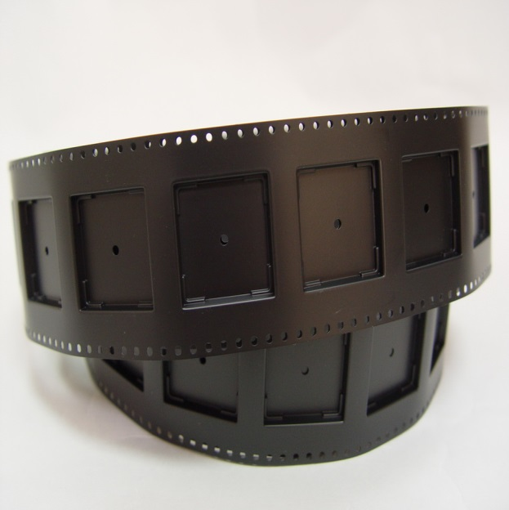
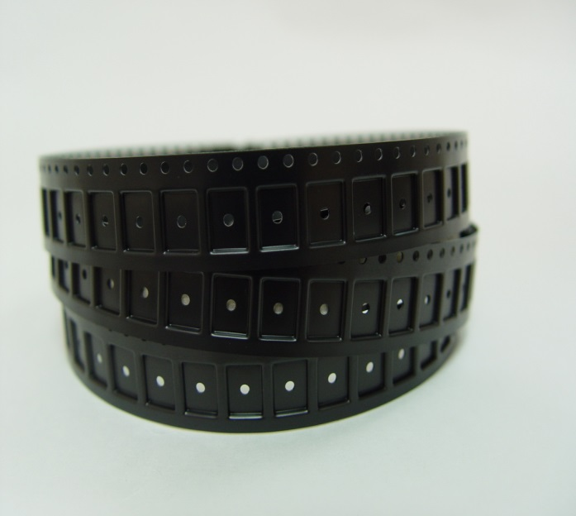
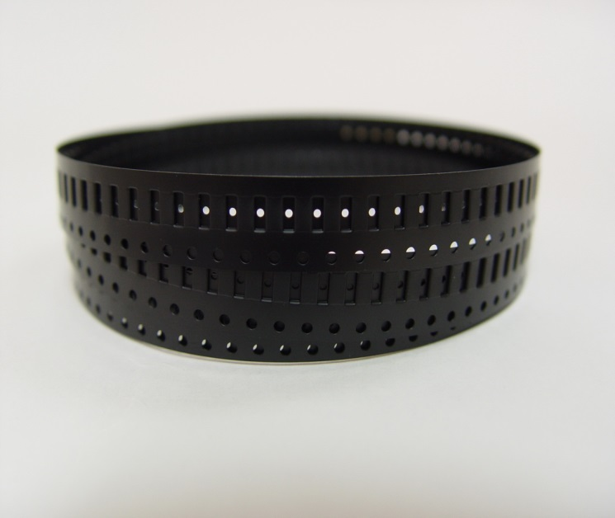
捲裝載帶(Carrier Tape)
材質:
PC(黑色導電、透明抗靜電、透明非抗靜電) 。
PS(黑色導電、透明非抗靜電)。
應用: 適用於各種元件封裝，如IC、LED、被動元件…等。
樣式:多層纏繞與單層纏繞

Slide 12
SMD捲裝材料主要客戶

Slide 13
雷科產品事業群
 | SMD捲裝材料事業 (Surface Mount Device Packaging Materials)
 | 設備事業 (Surface Mount Technology Equipments)
 | 能源事業-LED/空調 (Energy Saving Devices)
54%
PCT 捲裝材料
ECT捲裝材料
43%
11%
44%
LASER 製程檢測設備
SMT 製程檢測設備
2%
LED 燈具
DoubleCool 冷氣空調
2016/4/13
13

Slide 14
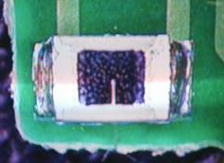
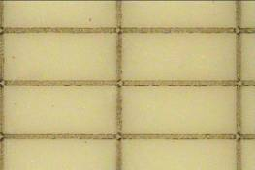


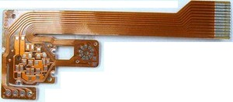
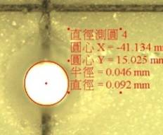
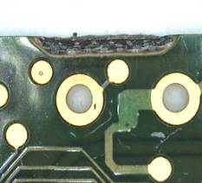


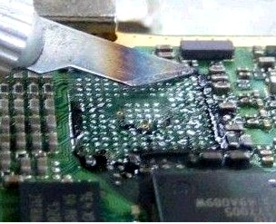
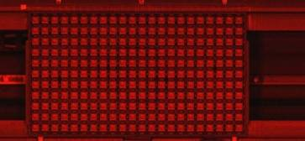
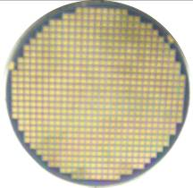
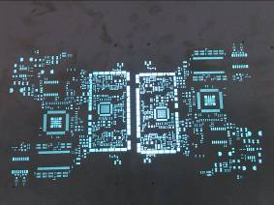
雷射設備應用領域
Laser Trimming
Laser Scribing
產業市佔率可達70%
Passive component
LED ceramic Drilling/scribing
Picosecond laser advanced application
FPC Laser Routing
FR4 Laser Routing
Photo-electronic
PCB/FR4
Lasertek core competition
In-tray IC / Wafer
Marking/dicing
Semi-conductor
Smart Phone
& 3C
Under-fill remove
Laser welding
SMT
Stencil Laser Cutting
Notes:
14

Slide 15
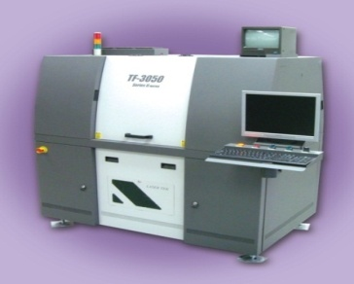
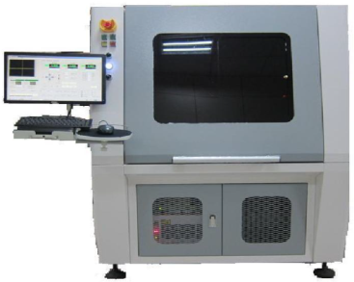
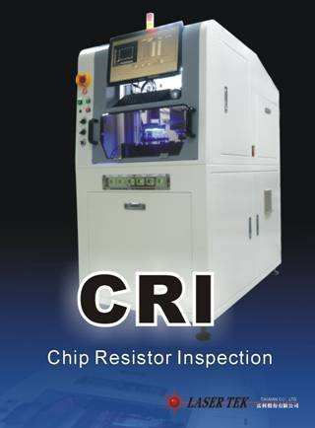
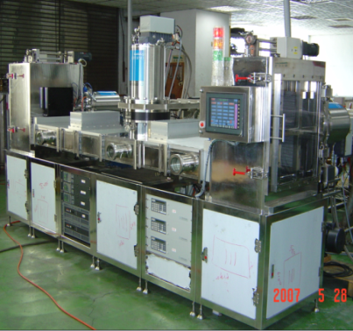
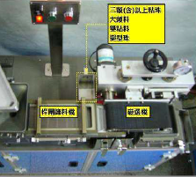
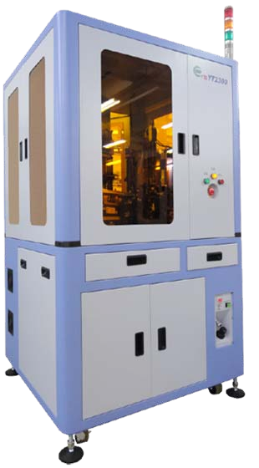
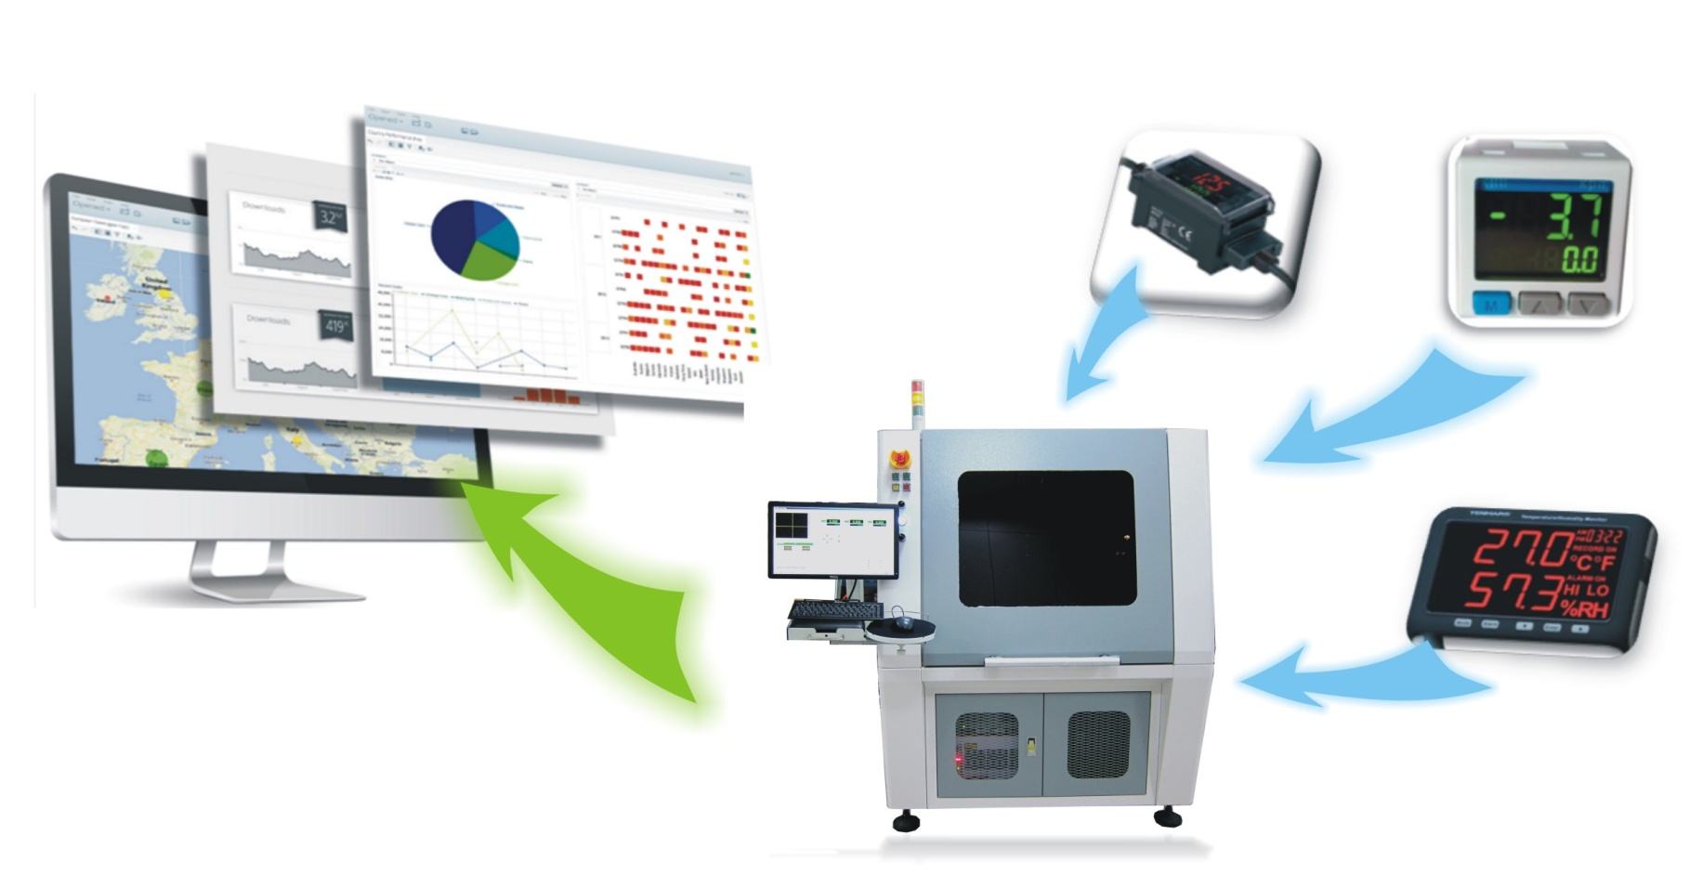
雷射設備研發技術優勢
1.雷射同步(PSO)技術。
2.加工精度可達微米級。
3.可完整符合客製客戶需求。
4.可收集大數據資料。
5.光、機、電體整合能力強。
6.軟體自行研發。
Trimmer
Scriber
AOI
以工業 4.0 的概念架構，透過
Web 遠端管理生產線作業，運用
各種感知sensor，蒐集大量資料
，匯集成大數據。
Sputtering
Sorting
6-side AOI
15
2016/4/13

Slide 16
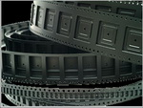
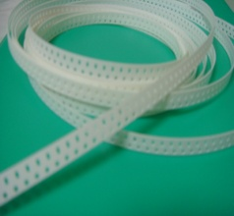
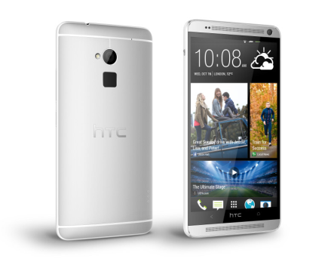
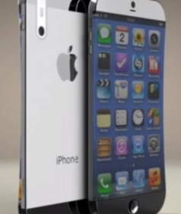
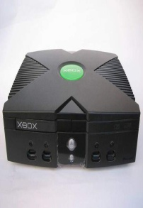
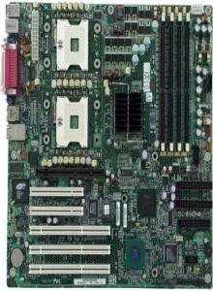
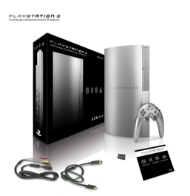
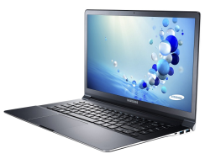
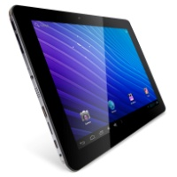
SMT製程週邊產品供應
AOI
印刷
SPI
檢測
點膠
快速
P/P
慢速
P/P
Reflow
AOI
ICT
LED包裝機/光選機塑膠載帶、打孔紙帶、上下膠帶
分區循環式回焊爐
X-ray
手機、平板、 NB 、XBOX、PS3 、MP3主機板
2016/4/13
16

Slide 17
設備主要客戶

Slide 18
營運狀況-財務資訊
2016/4/13
18
Notes:
18

Slide 19
歷年股本
單位：新台幣仟元
2016/4/13
19
Notes:
19

Slide 20
歷年集團營收與毛利
單位：新台幣仟元/%
2016/4/13
20
Notes:
20

Slide 21
歷年集團獲利
單位：新台幣仟元/元
2016/4/13
21
Notes:
21

Slide 22
歷年配股利
單位：新台幣元/%
2016/4/13
22
Notes:
22

Slide 23
產品比重
單位：新台幣仟元
2015年產品比重
2014年產品比重
2016/4/13
23
Notes:
23

Slide 24
2016年 營運展望
2016/4/13
24
Notes:
24

Slide 25
2016年營運展望
設備產品新機型開發
資源整合
材料: 大陸吳江廠動工建置，預計於2017年第一季完成廠房建置、昆山廠搬遷 。
材料：積極導入新的原材供應商並投資合作，跨入更上游原材生產製造。
設備: 高雄臨廣廠五廠整合集團內設備部門與研發空間。
提升效率/品質
兩岸三廠之生產設備全面升級更新。
主動元件捲裝材料部門引進大量生產粒子機設備。
2016/4/13
25
Notes:
25

Slide 26
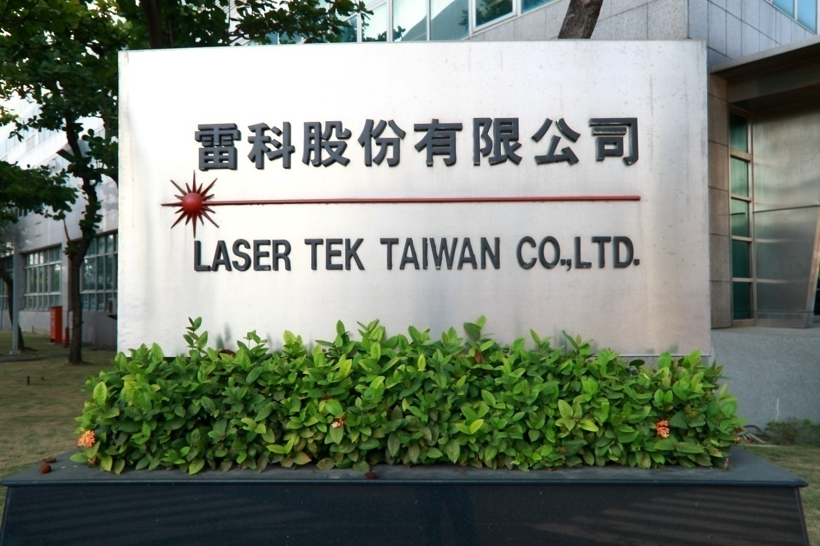
THANK YOU !!!
2016/4/13
26

